Slide 1
منحنيات المعايرة للأحماض الأمينية

Slide 2
الخصائص الحامضية – القاعدية للأحماض الأمينية
تكون الأحماض الأمينية بحالة أيونية كاملة كأيونات ثنائية القطب أو أيون أمفوتيري zwitter ions في المحاليل المائية.
تحمل الأحماض الأمينية شحنة موجبة (+) وشحنة سالبة (-) في نفس الوقت.
تسمى الأحماض الأمينية التي لديها هذه الخاصية أمفولايت.
تعمل مثل الحمض الضعيف أو القاعدة الضعيفة.
H
⁺H₃N–^{α}C–COO⁻ L-amino acid
R
H
COO⁻–^{α}C–NH₃⁺ D-amino acid
R
Structure of zwitter ion
(hybrid ion)

Slide 3
تابع الخصائص الحامضية – القاعدية للأحماض الأمينية
إذا مر تيار كهربائي في المحلول الحمضي فإن الحمض الأميني يتجه نحو الكاثود (-) أي يتفاعل كقاعدة.
إذا مر تيار كهربائي في المحلول القاعدي فإن الحمض يتجه نحو الأنود (+) أي يتفاعل كحمض.
As weak base:
H H
⁺H₃N– C–COO⁻ + H⁺ ⁺H₃N– C–COOH
R R
As weak acid:
H H
⁺H₃N– C–COO⁻ +OH⁻ H₂N– C–COO⁻ + H₂O
R R

Slide 4
نقطة التساوي الكهربائية Isoelectric point
تميل الأحماض الأمينية أحادية الكربوكسيل وأحادية الأمين في محاليلها المائية إلى فقد البروتون من مجموعة الكربوكسيل بدرجة أكبر من قابلية مجموعة الأمين إلى اجتذاب هذا البروتون لتكوين الأيون ثنائي القطب ولذلك نجد أن المحاليل المائية لمثل هذه الأحماض الأمينية يحتوي عادة على تركيز معين من أيونات الهيدروجين يمكن إثباتها عن طريق تقدير pH للمحلول.
نقطة التساوي الكهربائية isoelectric point هي النقطة أو درجة ال pH التي يحدث عندها اتزان بين الشحنات الكهربائية الموجبة والسالبة على أيونات الحمض الأميني فلا يتحرك إطلاقا إذا في مجال كهربائي.

Slide 5
منحنيات المعايرة
هي المنحنيات الناتجة من رسم درجات الحامضية مقابل تراكيز مختلفة من القاعدة المضافة لمحلول الحامض الأميني.
أمثلة:
منحنيات معايرة لأحماض أمينية متعادلة: مثل الألنين.
منحنيات معايرة لأحماض أمينية لديها مجاميع R متأينة: مثل اللايسين و الجلوتامك.

Slide 6
منحنيات معايرة لأحماض أمينية متعادلة
مثال الألنين:
حمض أميني أحادي الأمين وأحادي الكربوكسيل.
حامض ثنائي البروتون عندما يكون مشبعا بالبروتونات ، أي أن مجموعة الكربوكسيل ومجموعة الأمين قد تقبلت البروتونات وفي هذه الحالة يستطيع وهب بروبونين خلال المعايرة التامة مع القاعدة.
Low pH
Neutral pH
High pH
H H H
H⁺ H⁺
⁺H₃N– C–COOH ⁺H₃N– C–COO⁻ H₂N– C–COO⁻
R R R
At very low pH Zwitterion Deprotonate
(Protonated)
+1 charge 0 charge -1 charge

Slide 7
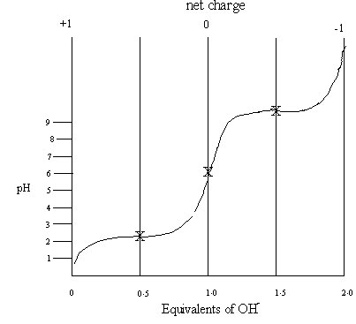
تابع منحنيات معايرة لأحماض أمينية متعادلة
منحنى معايرة اللألنين له مرحلتان متميزتان مطابقتان لمعايرة البروتونين من الأنواع المشبعة بالبروتونات.
كل خطوة من المنحنى المعايرة تشابه منحنى المعايرة المثالي لحامض أحادي البروتون وذلك يؤدي لوجود نقطة وسطية يكون عندها ال pH مساويا لل pk₁` للجذر البروتوني المعاير.
NH₂CHRCOO⁻
NH₂CHRCOO⁻
NH⁺₃CHRCOO⁻
pK2`= 9.69
pH1= 6.02
NH⁺₃CHRCOO⁻
NH⁺₃CHRCOOH
NH⁺₃CHRCOO⁻
pK1`= 2.34
NH⁺₃CHRCOOH

Slide 8
تابع منحنيات معايرة لأحماض أمينية متعادلة
1- عند درجة الحامضية المنخفضة (pH = 1) يكون الحمض مشبع وثنائي البروتون وعليه شحنة موجبة (+1).
2- بإضافة القاعدة تبدأ مجموعة الكربوكسيل (الأكثر حامضية) بفقد بروتونها
NH₂CHRCOO⁻
NH₂CHRCOO⁻
NH⁺₃CHRCOO⁻
pK2`= 9.69
pH1= 6.02
NH⁺₃CHRCOO⁻
NH⁺₃CHRCOOH
NH⁺₃CHRCOO⁻
pK1`= 2.34
NH⁺₃CHRCOOH
NH⁺₃CHRCOO⁻
+ H⁺
NH⁺₃CHRCOOH

Slide 9
تابع منحنيات معايرة لأحماض أمينية متعادلة
3- بإضافة المزيد من القاعدة نصل إلى النقطة الوسطية للمرحلة الأولى من المنحنى حيث يكون ال pH مساويا لل pk₁` = 2.34 (يعمل كمحلول منظم) وتكون هناك كميات متساوية من واهب البروتون ومستقبل البروتون
NH₂CHRCOO⁻
NH₂CHRCOO⁻
NH⁺₃CHRCOO⁻
pK2`= 9.69
pH1= 6.02
NH⁺₃CHRCOO⁻
NH⁺₃CHRCOOH
NH⁺₃CHRCOOH
NH⁺₃CHRCOO⁻
NH⁺₃CHRCOO⁻
pK1`= 2.34
NH⁺₃CHRCOOH

Slide 10
تابع منحنيات معايرة لأحماض أمينية متعادلة
4- عند 6.02= pH هناك نقطة انعطاف بين طرفي المنحنى المنفصلين في منحنى المعايرة للألنين وتكون الشحنات السالبة والشحنات الموجبة متعادلة على الجزيئات بحيث لا تتحرك في المجال الكهربائي
NH₂CHRCOO⁻
NH₂CHRCOO⁻
NH⁺₃CHRCOO⁻
pK2`= 9.69
pH1= 6.02
NH⁺₃CHRCOO⁻
NH⁺₃CHRCOOH
NH⁺₃CHRCOO⁻
pK1`= 2.34
pH = ½ (pK₁`+pK₂`)
NH⁺₃CHRCOOH

Slide 11
تابع منحنيات معايرة لأحماض أمينية متعادلة
5- بإضافة المزيد من القاعدة تبدأ مجموعة الأمين في فقد بروتونها و تكون النقطة الوسطية لهذه المرحلة عند 9.69= pH
عندما تكون قيمة الرقم الهيدروجيني أعلى من pH₁ فيحتوي الحمض الأميني على شحنات (-) وعندما تكون قيمة الرقم الهيدروجيني أقل من pH₁ فيحتوي الحمض الأميني على شحنات (+)
NH₂CHRCOO⁻
NH₂CHRCOO⁻
NH⁺₃CHRCOO⁻
pK2`= 9.69
pH1= 6.02
NH⁺₃CHRCOO⁻
NH⁺₃CHRCOOH
NH⁺₃CHRCOO⁻
pK1`= 2.34
NH⁺₃CHRCOOH

Slide 12
تابع منحنيات معايرة لأحماض أمينية R المتغيرة
للأحماض الأمينية التي لها مجاميع R المتأينة لها منحنيات معايرة معقدة.
يضاف لتفكك مجموعة الكربوكسيل و مجموعة الأمين تفكك مجموعة ال R والتي غالبا ما تتداخل مع الخطوات الأخرى.
مثال:
حامض الأسبارتك والجلوتامك ال R-group لهما حامضية ولذلك لديهما مرحلتان للتفكك البروتوني تحت الرقم الهيدروجيني 7 و تكون pH₁ منخفضة وتساوي 4.
حامض اللايسين ال R-group له قاعدية ولذلك لديه مرحلتان للتفكك البروتوني فوق الرقم الهيدروجيني 7 و تكون pH₁ عالية وتساوي 10.5.

Slide 13
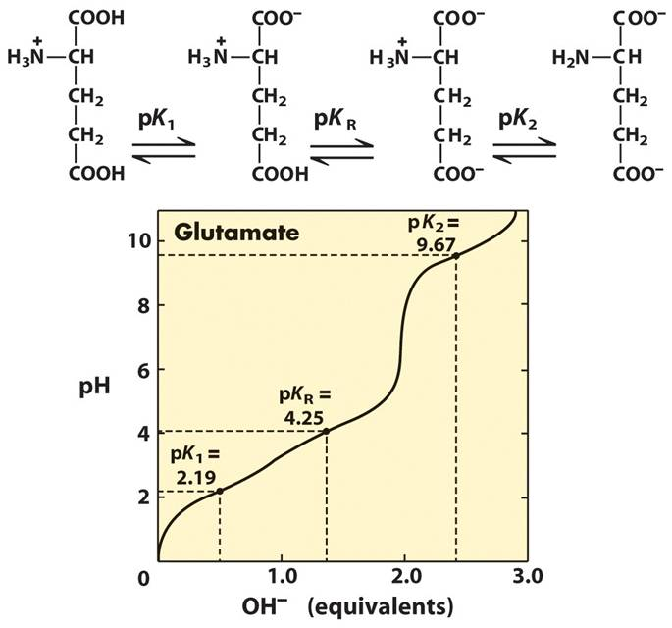
منحنى المعايره للجلوماتيك

